Slide 1
Педагогический проект «Катанга – северный Ербогачен» с.Ербогачен, 2016г
МКДОУ детский сад «Радуга»
Выполнили: воспитатели
Воробьева Ольга Геннадьевна
Федосеева Любовь Валентиновна

Slide 2
Обоснование необходимости проекта:
Человеку никак нельзя жить без Родины, как нельзя жить без сердца».
К. Паустовский
Родина, Отечество… В корнях этих слов близкие каждому образы: мать и отец, родители, те, кто дает жизнь новому существу. Воспитание чувства патриотизма у дошкольников – процесс сложный и длительный. Любовь к близким людям, к детскому саду, к родному городу и родной стране играют огромную роль в становлении личности ребенка.
В последние годы идет переосмысление сущности патриотического воспитания: идея воспитания патриотизма и гражданственности, приобретая все большее общественное значение, становится задачей государственной важности.
Знакомство детей с родным краем: с историко-культурными, национальными, географическими, природными особенностями формирует у них такие черты характера, которые помогут им стать патриотом и гражданином своей Родины. Ведь, яркие впечатления о родной природе, об истории родного края, полученные в детстве, нередко остаются в памяти человека на всю жизнь.

Slide 3
Гипотеза проекта
Не следует ждать от детей взрослых форм проявления любви к родному городу, но если в ходе реализации проекта дети приобретут знания об истории села, символике, достопримечательностях, будут знать имена тех, кто основал и прославил село, начнут проявлять интерес к событиям сельской жизни и отражать свои впечатления в продуктивной деятельности, то можно считать, что цель и задачи проекта выполнены.

Slide 4
Цели и задачи проекта
Цель проекта:
Воспитание гражданских чувств, чувства любви к родному краю.
Задачи проекта:
Дать знания детям о родном селе: история, символика, достопримечательности.
Познакомить с именами тех, кто основал и прославил село.
Расширить знания детей о флоре и фауне Катангского района.
Воспитывать любовь к родному краю, умение видеть прекрасное, гордиться им.
Познакомить с культурой и традициями родного края.

Slide 5
Вид проекта: познавательный, групповой.
Сроки реализации: две недели.
Образовательные области, содержание которых включено в проект:
Социально-коммуникативное развитие
Познавательное развитие
Речевое развитие
Художественно-эстетическое развитие
Физическое развитие

Slide 6
Методы проекта:
наблюдение;
совместные игры;
познавательные игровые занятия;
беседы;
экскурсии.

Slide 7
Этапы проведения и реализации проекта:
I. Информационно-накопительный:
Подбор занятий, презентаций
Подбор литературы для детей
Обращение к специалистам, родителям

Slide 8
II. Организационно-практический:
Проведение цикла познавательных занятий, просмотр презентаций
Оформление дидактических игр по краеведению
Разучивание стихотворений, написанных местными поэтами
Разучивание народных игр и песен
Чтение эвенкийских сказок
Оформление альбомов «Достопримечательности нашего села», «Животные нашего края», «Природа нашего края»

Slide 9
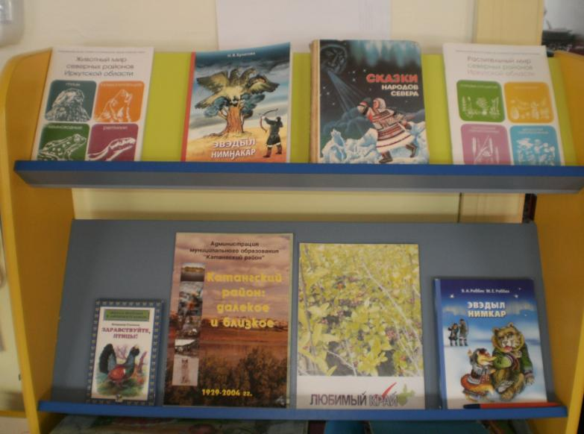
Книжный уголок

Slide 10
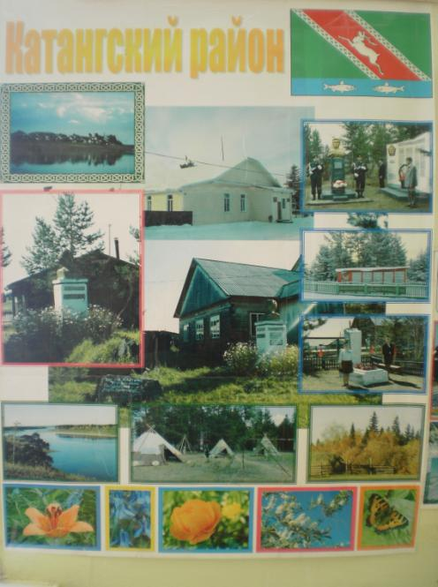
Стенд
«Моя малая
Родина-Ербогачен»

Slide 11
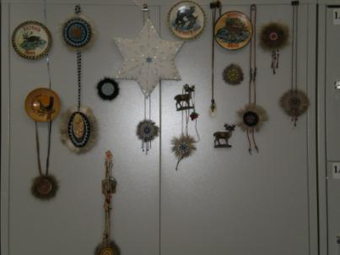
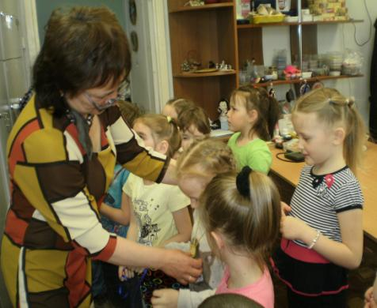
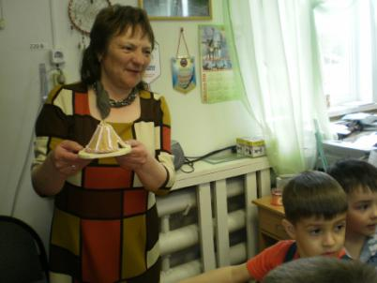
Экскурсия в Эвенкийский национальный центр

Slide 12
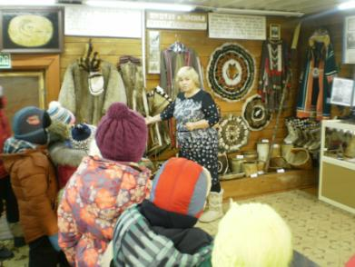
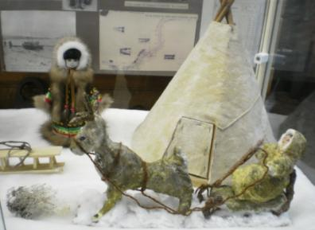
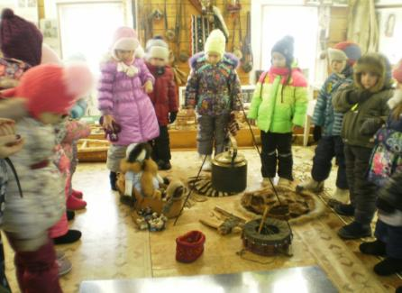
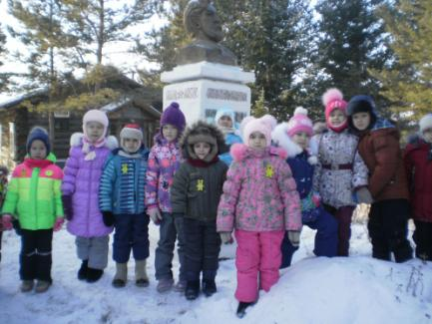
Экскурсия в музей имени В.Я Шишкова

Slide 13
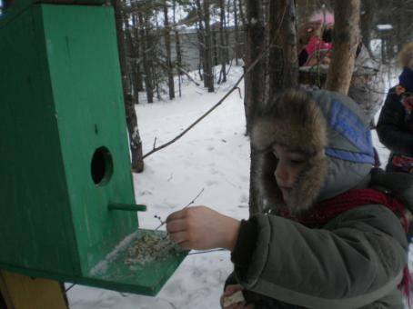
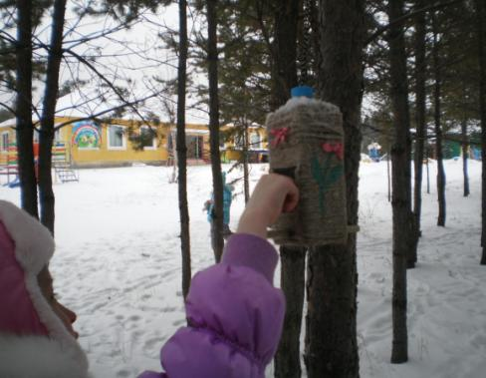
Экскурсия в уголок зимнего леса

Slide 14
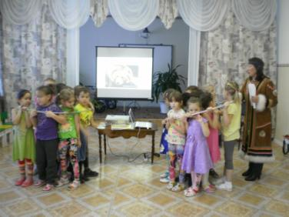
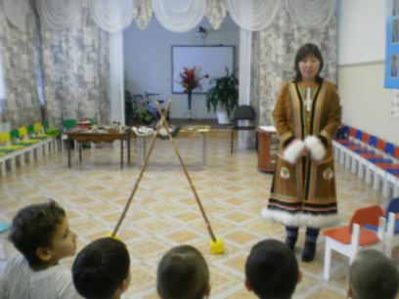
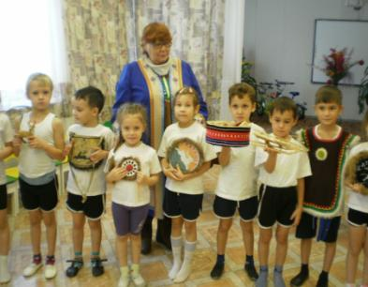
Встреча с библиотекарем краеведческого отдела ЦБС

Slide 15
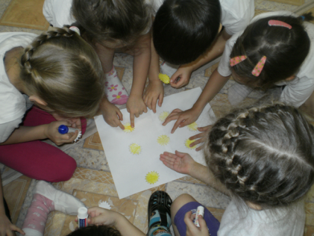
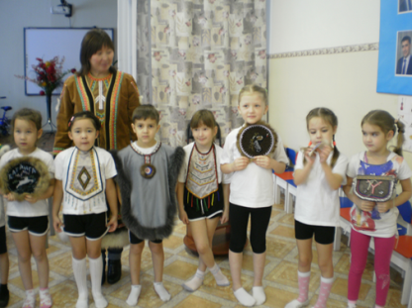
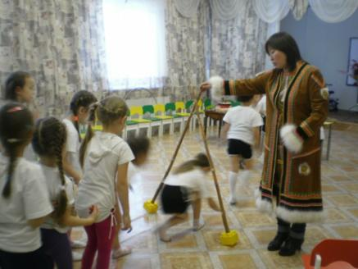
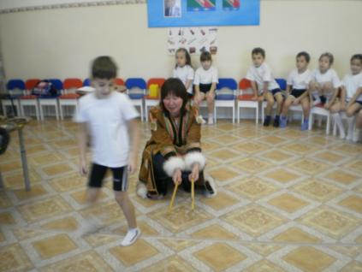

Slide 16
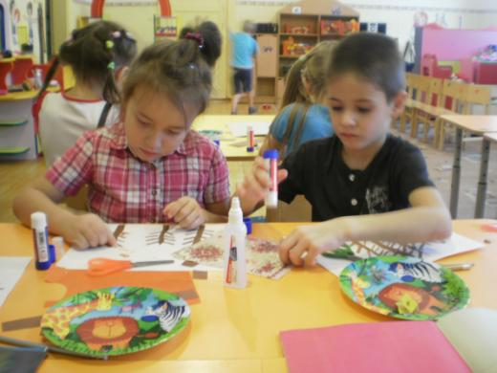
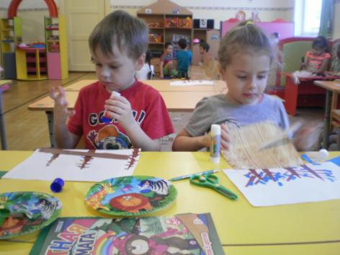
Художественное творчество

Slide 17
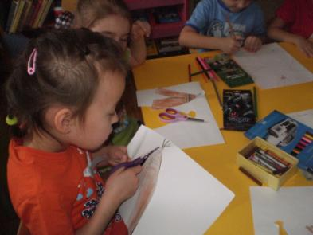
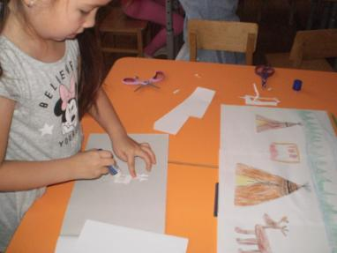
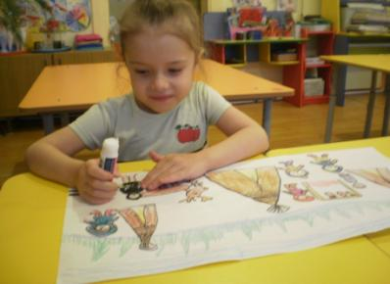
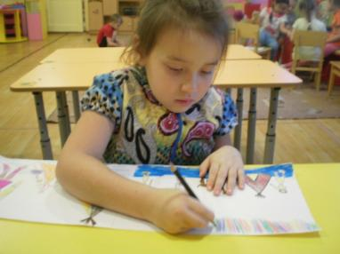

Slide 18
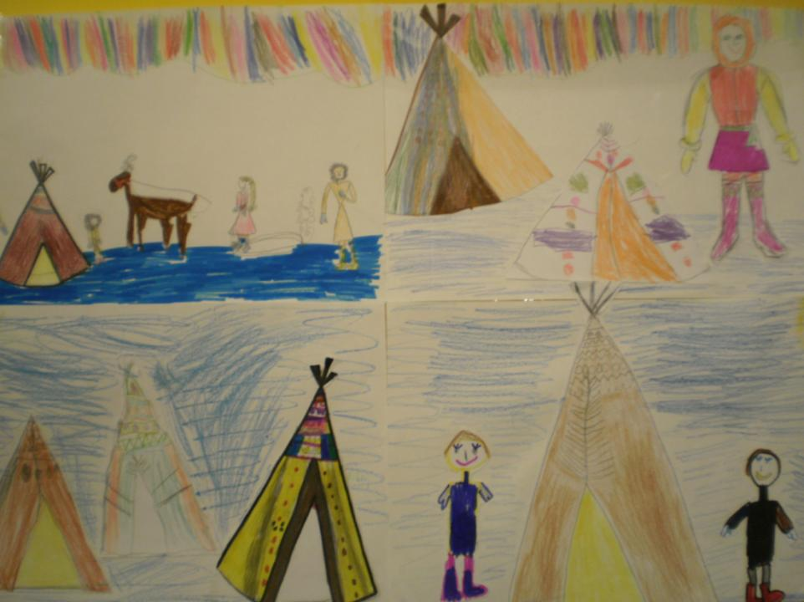

Slide 19
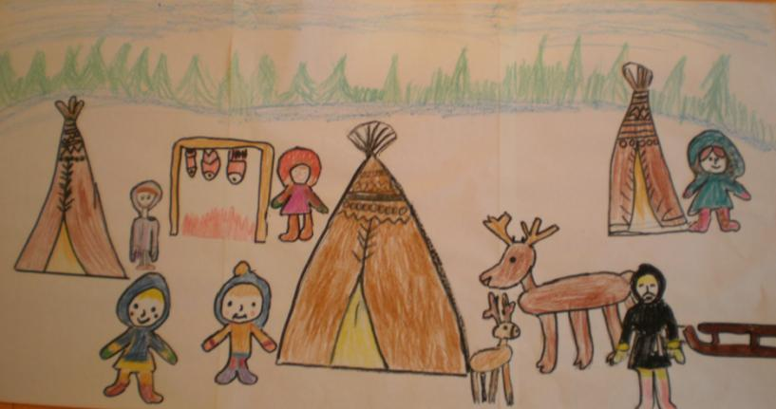

Slide 20
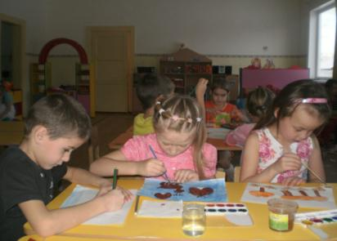
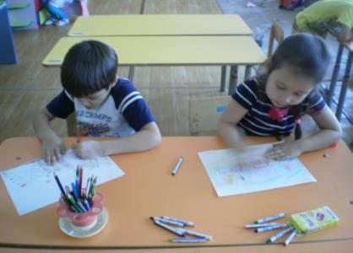
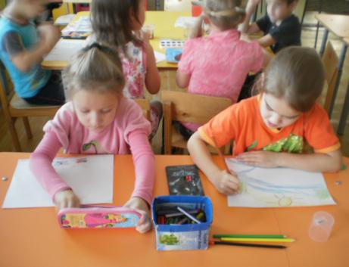

Slide 21
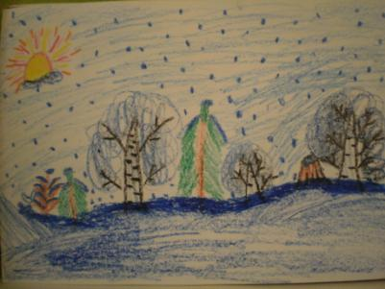
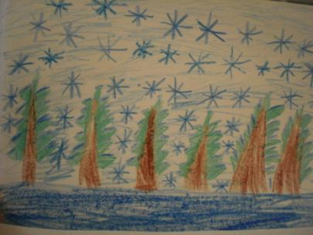
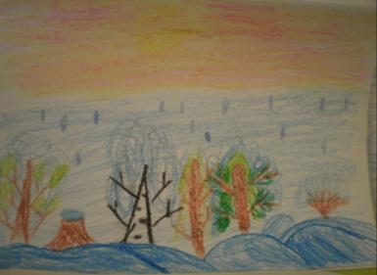
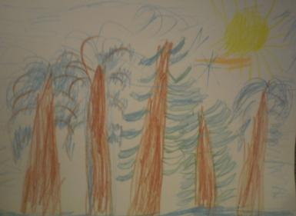

Slide 22
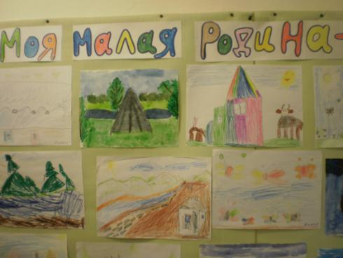
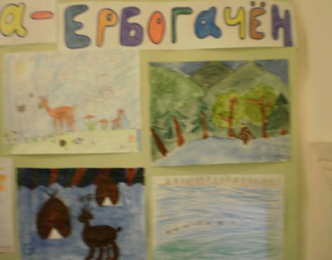
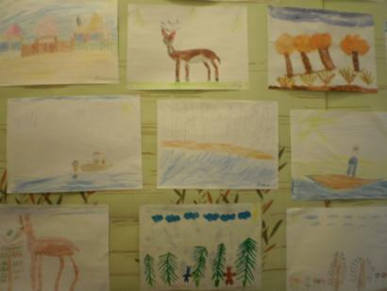

Slide 23
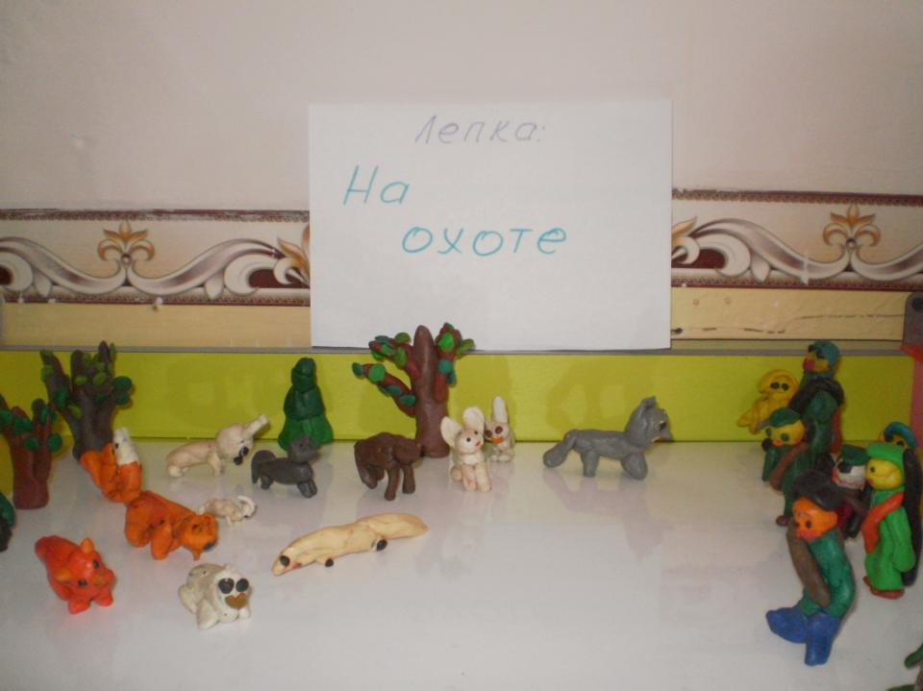

Slide 24
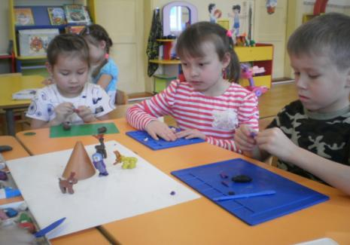
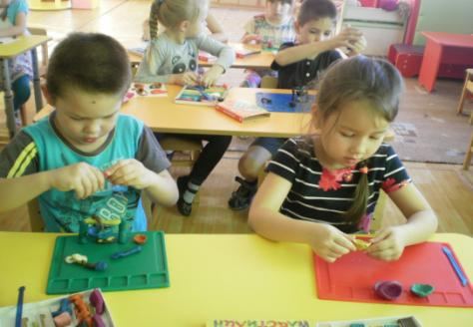
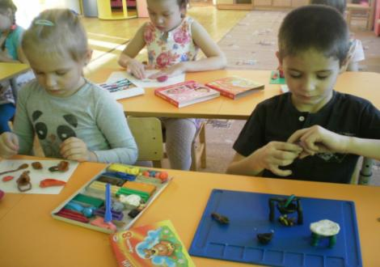
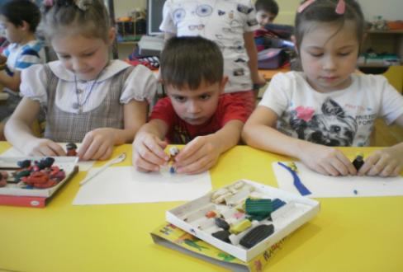

Slide 25
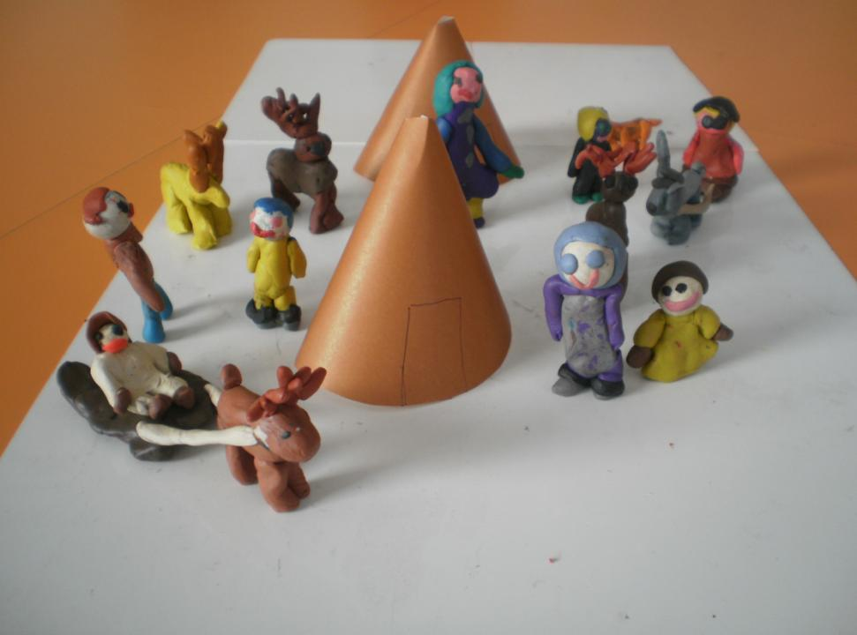

Slide 26
III. Презентационно-завершающий
Викторина «Знатоки родного края»
Выставка продуктов детской деятельности
Фото – выставка «Ербогачен – частичка Иркутской области»
Встреча с музыкантом – песенником Зарукиным В.Г.
Спортивные соревнования с использованием эвенкийских игр

Slide 27
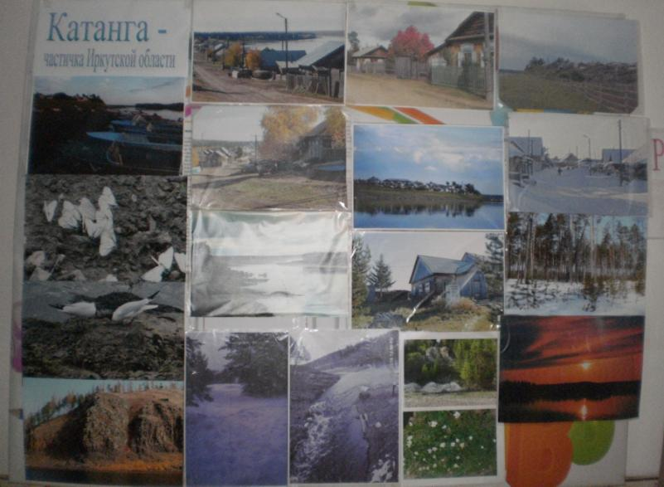
Фотовыставка

Slide 28
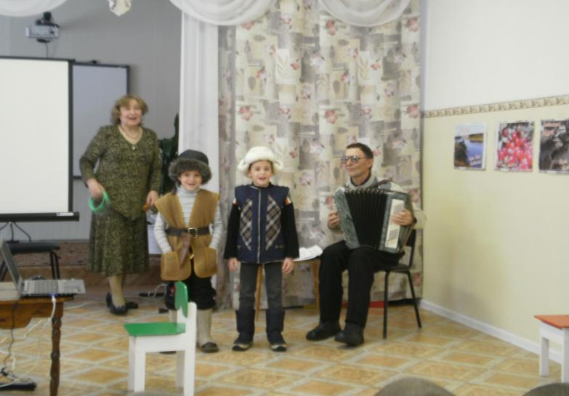
Встреча с музыкантом-песенником Зарукиным В.Г.

Slide 29
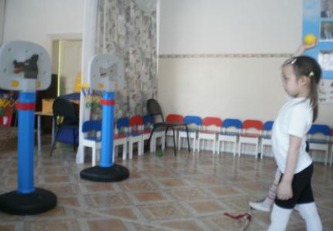
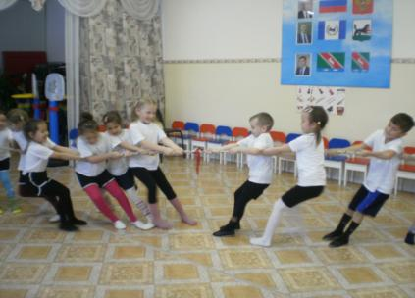
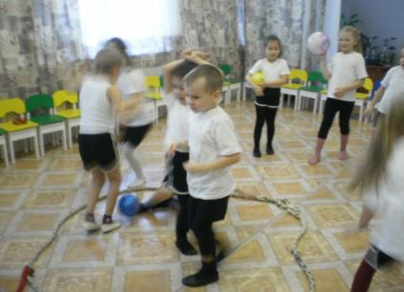
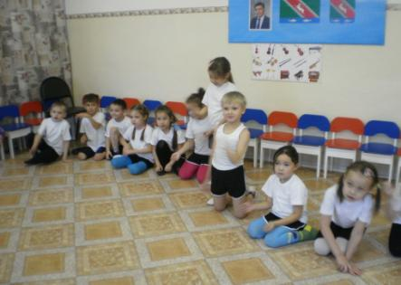
Спортивные соревнования с использованием эвенкийских игр

Slide 30
Заключение
В ходе реализации проекта была обогащена предметно-развивающая среда:
Подобраны презентации на темы: «Животные нашего леса», «Птицы нашего края», «Природа севера», «Ербогачен - Катангский район», «Основной промысел катангчан – охота и рыбалка», «Катанга – мой дом родной» (жизнь эвенков на стойбище), «Художественное творчество Зарукина Г.С.»
Оформлены:
альбомы: «Наше село», «Животные, птицы нашего края»
дидактические игры: «Что лишнее?», «Собери картинку»,
«Узнай здание»

Slide 31
«Подлинная встреча» с культурным наследием села, края помогла раскрыть интеллектуальные и творческие способности детей, сформировала некоторые суждения и оценки, объединила детей общими впечатлениями, эмоциями. Экскурсии в музей им. В.Я.Шишкова, Эвенкийский национальный центр дали представление детям о жизни людей, их семейном укладе, одежде, предметах быта. В беседе с библиотекарем краеведческого отдела ЦБС дети узнали о народных промыслах, познакомились с художественным и речевым творчеством народа (стихи, поговорки, загадки, сказки), играми, песнями и танцами. Занятия по изобразительной деятельности приобщили детей к художественному труду ( изготовление макетов, украшения, сувениры и подарки),также налаживанию коммуникаций со взрослыми и сверстниками на основе совместной деятельности и взаимной помощи. Занятия, построенные на народных играх разных видов (соревновательные, речевые, на внимание и т.д), дали возможность с успехом решать задачи физического, речевого развития детей. Кроме того игры способствовали развитию нравственных качеств (взаимопомощи, взаимоподдержки) .

Slide 32
Мы надеемся, что проводимая работа помогает детям испытывать любовь и привязанность к родному дому, семье, селу, краю; испытывать гордость и уважение за свою нацию, русскую культуру, язык, традиции, гордиться своим народом, его достижениями, учит любоваться природой, бережно относиться к ней.

Slide 33
Дальнейшее развитие проекта:
Предложения по возможному распространению проекта:
Проект можно использовать в любой старшей группе детского сада, в кружковой работе, для детей в группах кратковременного пребывания детей, в продленных группах начальной школы.

Slide 34
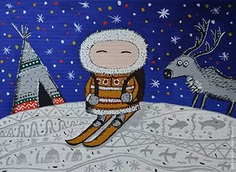
Спасибо
за внимание!

